Slide 1
Implementarea unui calculator pentru operaţii aritmetice de bază
Studenți: Slănoiu Andreea-Maria
Ciocan Marian-Angelo
Secția:CTI-RO
Anul:3

Slide 2
Descrierea proiectului
- Proiectul se concentrează pe implementarea a 4 operații aritmetice de bază(adunare, scădere, înmulțire și împărțire)
- Operanzii și operatorii se vor afișa pe un LCD cu interfață I2C
- Afișarea rezultatelor care sunt numere întregi sau numere reale
- În cazul împarțirii la 0 se v-a afișa un mesaj de eroare
- Sistemul permite realizarea a două operații succesive

Slide 3
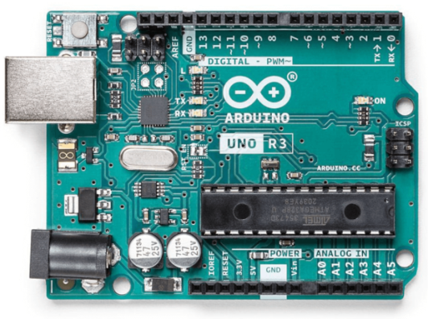
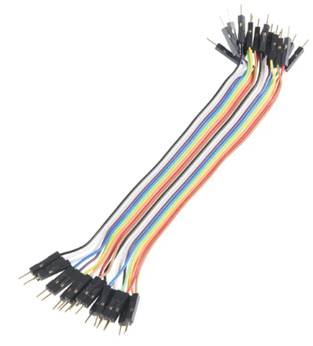
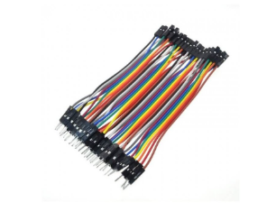
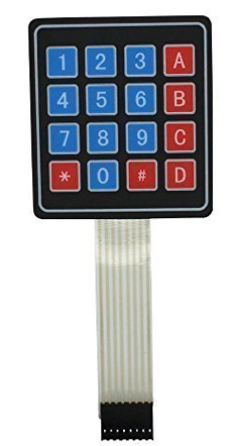
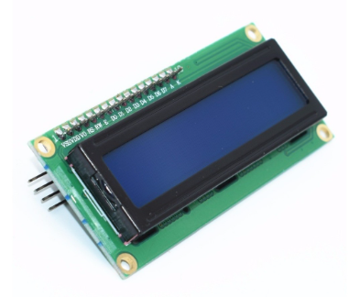
Componente necesare
Placă Arduino Uno R3
Fire tată-tată
Fire tată-mamă
Keypad 4 x 4
Ecran LCD 16X2 cu interfață I2C

Slide 4
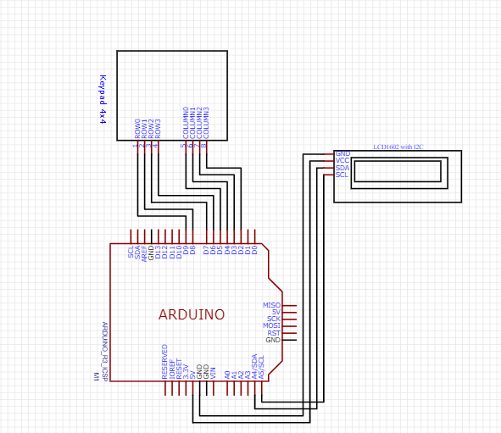
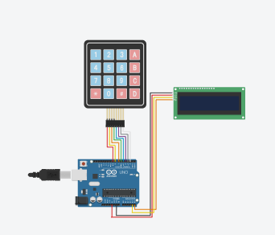
Arhitectura hardware

Slide 5
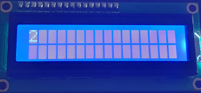
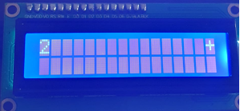
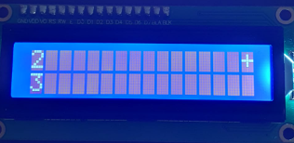
Testarea sistemului
- De exemplu, dacă dorim să efectuăm operația
2 + 3 * 3, atunci:
- introducem operandul 2
- introducem operatorul +
- introducem operandul 3

Slide 6
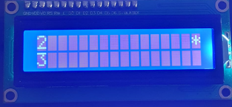
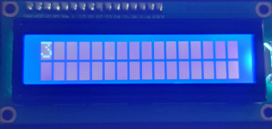
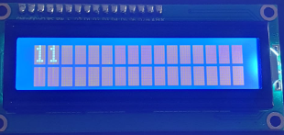
- introducem operatorul *
- introducem operatorul 3
- rezultatul va fi 11

Slide 7
Concluzii:
- Plăcuța Arduino este programată astfel încât să comande tastatura și ecranul pentru a putea efectua operațiile aritmetice dorite
- Ecranul LCD a fost conectat prin intermediul firelor tată-mamă cu placa, iar tastatura prin intermediul firelor tată-tată cu placa

Slide 8
Vă mulțumim

